Slide 1

jQuery 이벤트

Slide 2
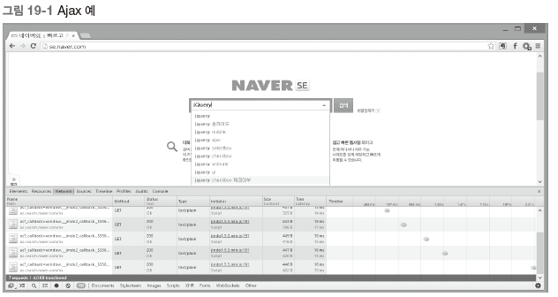
Ajax 개요
Ajax 개요
  Ajax는 자바스크립트처럼 특정한 프로그래밍 언어를 지칭하는 것이 아닌 구현하는 방식
  Ajax 방식으로 구현된 웹 사이트

Slide 3
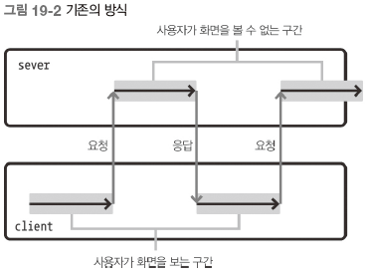
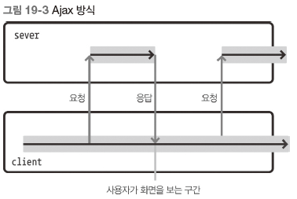
Ajax 개요
Ajax 개요
  기존의 방식
  Ajax 방식

Slide 4
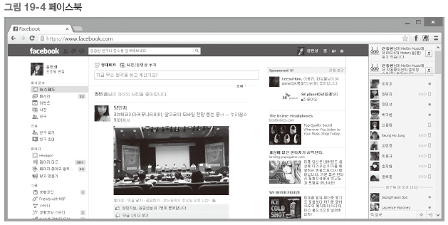
Ajax 개요
Ajax 개요
  가장 간단한 예를 보면 페이스북이나 트위터 같은 SNS를 들 수 있음

Slide 5
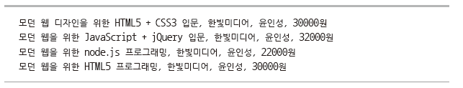
데이터 전송 형식
CSV 형식
  CSV는 각 항목을 쉼표로 구분해 데이터를 표현하는 방법
  예를 들어 다음 문자열은 모던 웹 시리즈를 나타내는 CSV 형식의 데이터

Slide 6
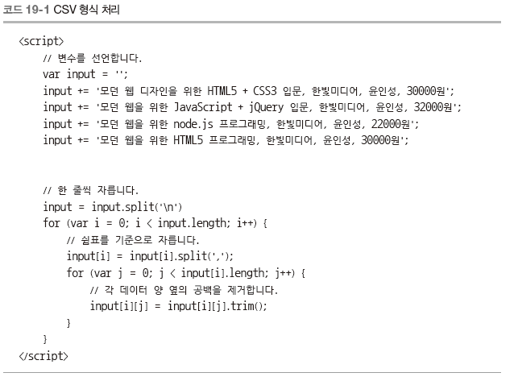
데이터 전송 형식
CSV 형식
  CSV 형식은 데이터의 가독성이 떨어짐
  CSV 형식의 문자열은 다음과 같이 split ( ) 메서드로 분해

Slide 7
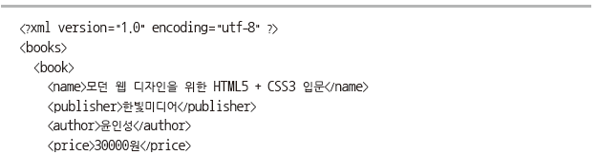
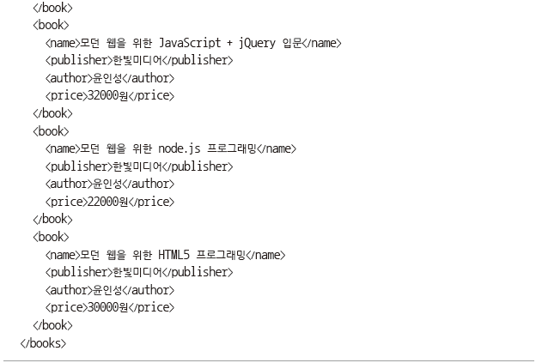
데이터 전송 형식
XML 형식
  CSV 형식은 각각의 데이터를 알기 힘듬
  그래서 나온 형식이 XML 형식
  모던 웹 시리즈를 나타내는 XML 형식의 데이터

Slide 8
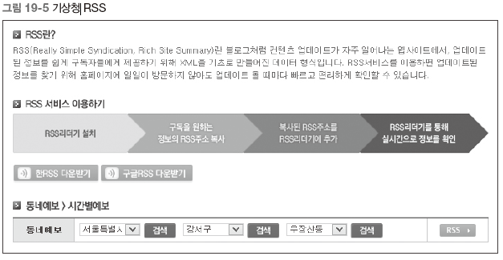
데이터 전송 형식
XML 형식
  RSS 형식도 XML 형식을 기반으로 만든 것임

Slide 9
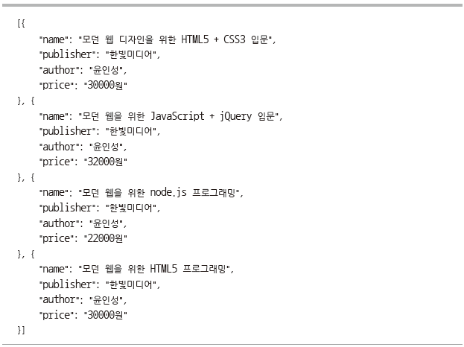
데이터 전송 형식
JSON 형식
  CSV 형식과 XML 형식의 단점을 모두 극복한 형식이 JSON 형식
  JSON은 자바스크립트에서 사용하는 객체 형태로 데이터를 표현하는 방법
  모던 웹 시리즈를 나타내는 JSON 형식의 데이터

Slide 10
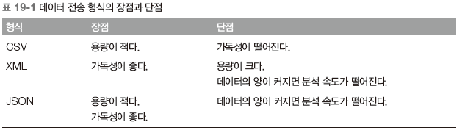
데이터 전송 형식
JSON 형식
  데이터 전송 형식의 장점과 단점

Slide 11

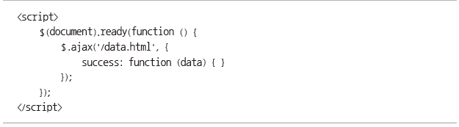
Ajax 기본
기본
  $.ajax ( ) 메서드는 다음 두 가지 형태

Slide 12
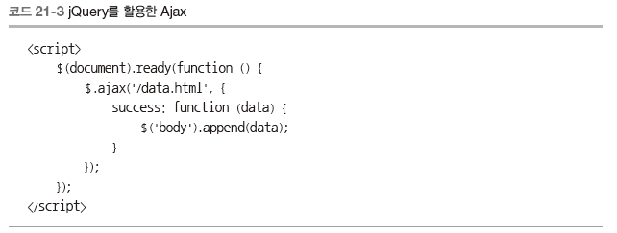
Ajax기본
기본
  jQuery를 활용한 Ajax

Slide 13
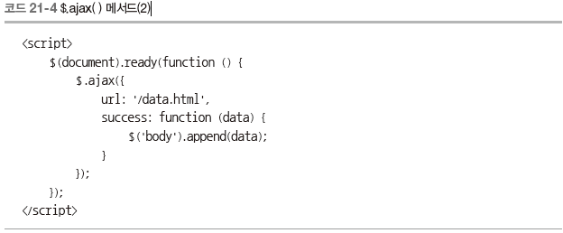
Ajax 기본
기본
  $.ajax( ) 메서드(2)

Slide 14
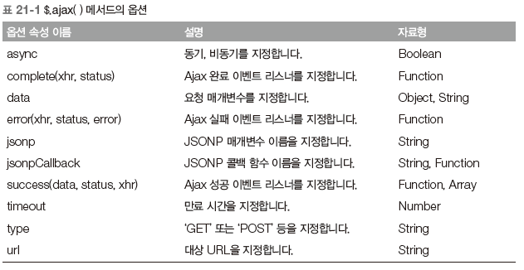
Ajax 기본
기본
  $.ajax( ) 메서드의 옵션

Slide 15
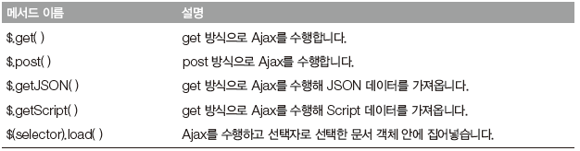
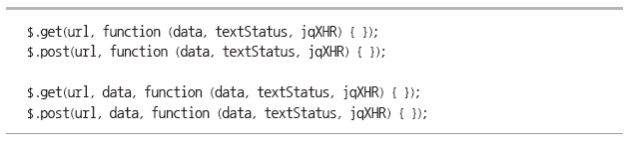
추가적인 jQuery Ajax 메서드
추가적인 jQuery Ajax 메서드
  추가적인 jQuery Ajax 메서드
  $.get ( ) 메서드와 $.post ( ) 메서드 사용 형태

Slide 16
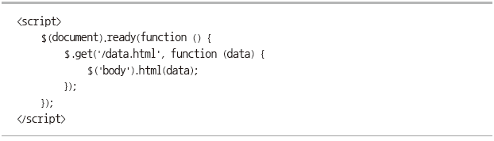
추가적인 jQuery Ajax 메서드
추가적인 jQuery Ajax 메서드
  get( ) 메서드

Slide 17
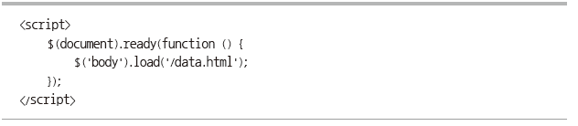
추가적인 jQuery Ajax 메서드
추가적인 jQuery Ajax 메서드
  load( ) 메서드

Slide 18
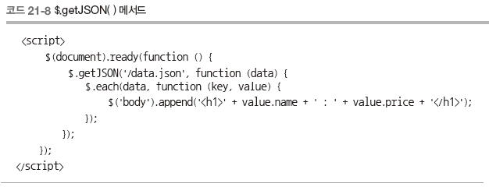
추가적인 jQuery Ajax 메서드
추가적인 jQuery Ajax 메서드
  $.getJSON( ) 메서드

Slide 19
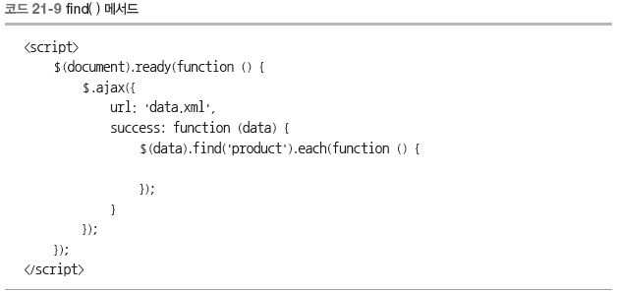
XML 조작
XML 조작
  jQuery의 find ( ) 메서드로 XML 문서를 다루는 방법

Slide 20
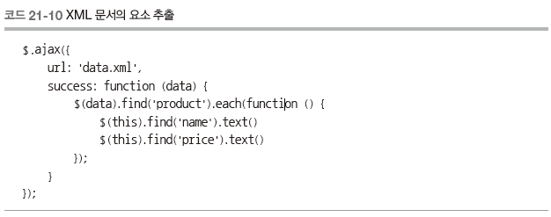
XML 조작
XML 조작
  XML 문서의 요소 추출

Slide 21
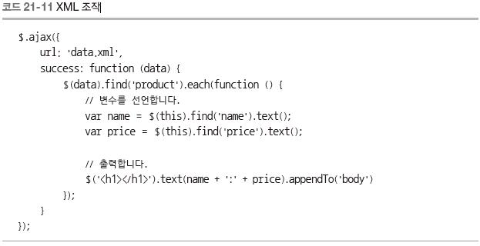
XML 조작
XML 조작
  XML 조작

Slide 22
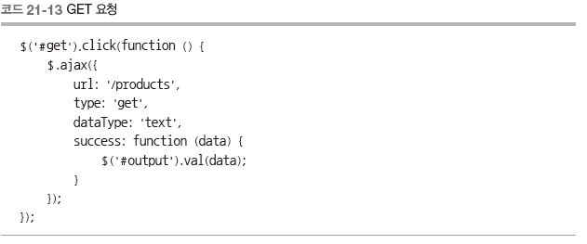
데이터 요청 방식
GET 요청
  GET 요청

Slide 23
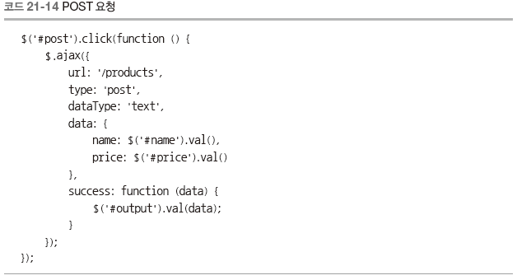
데이터 요청 방식
POST 요청
  POST 요청
  data 속성을 넣어 데이터를 전달한다는 것만 빼면 GET 요청과 다른 점이 없음

Slide 24
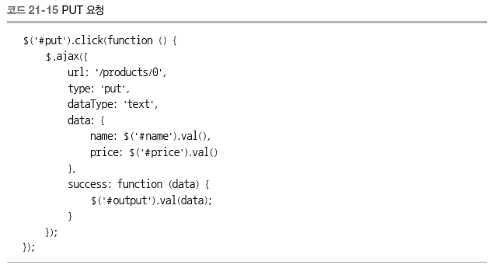
데이터 요청 방식
PUT 요청
  PUT 요청

Slide 25
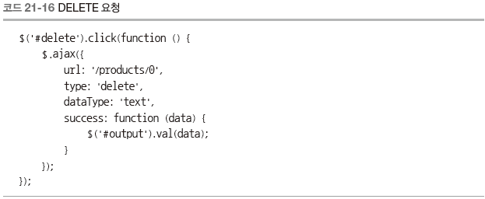
데이터 요청 방식
DELETE 요청
  DELETE 요청

Slide 26
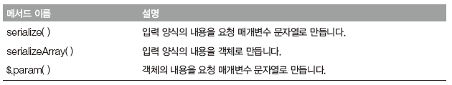
보조 메서드
보조 메서드
  보조 메서드

Slide 27
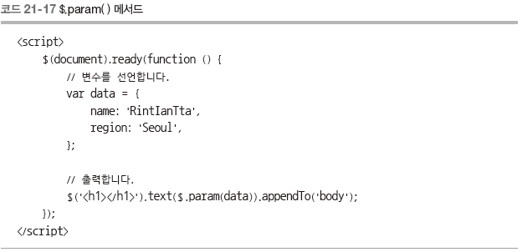
보조 메서드
보조 메서드
  $.param ( ) 메서드는 객체를 쿼리 문자열로 바꿈
  다음 코드는 data 객체를 $.param ( ) 메서드를 사용해 쿼리 문자열로 바꾼 뒤 출력

Slide 28
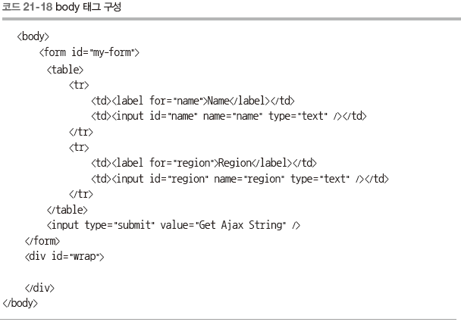
보조 메서드
보조 메서드
  serialize ( ) 메서드와 serializeArray ( ) 메서드는 모두 입력 양식과 함께 사용하는 메서드
  body 태그 구성

Slide 29
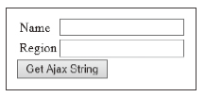
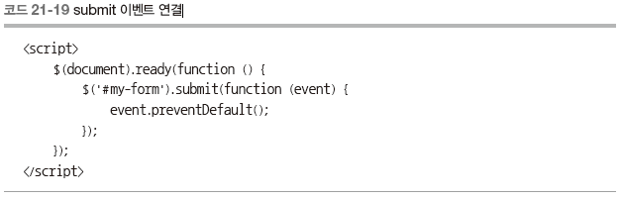
보조 메서드
보조 메서드
  입력 양식
  submit 이벤트 연결

Slide 30
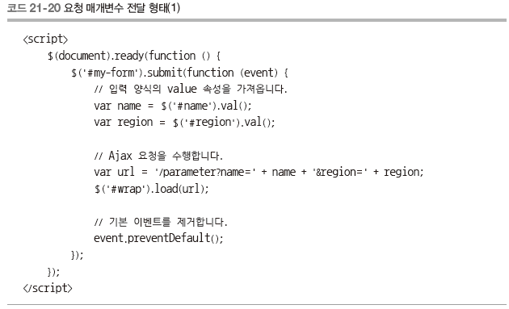
보조 메서드
보조 메서드
  요청 매개변수 전달 형태(1)

Slide 31
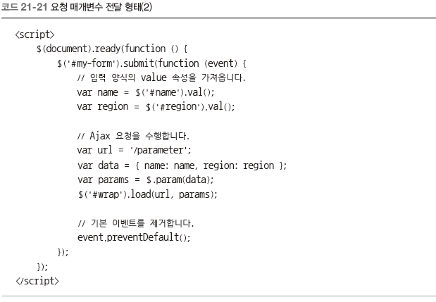
보조 메서드
보조 메서드
  요청 매개변수 전달 형태(2)

Slide 32
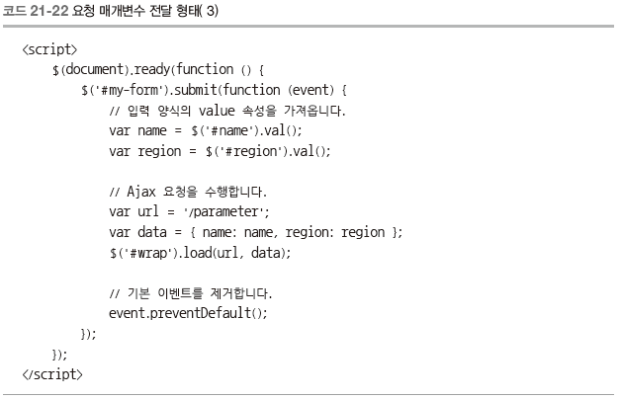
보조 메서드
보조 메서드
  요청 매개변수 전달 형태(3)

Slide 33
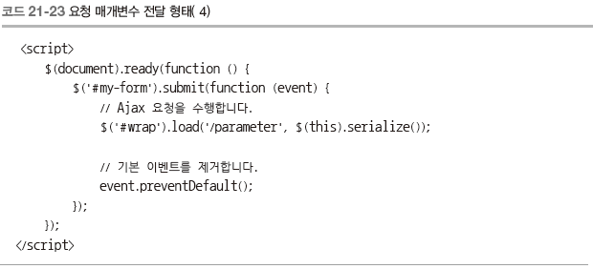
보조 메서드
보조 메서드
  요청 매개변수 전달 형태(4)

Slide 34
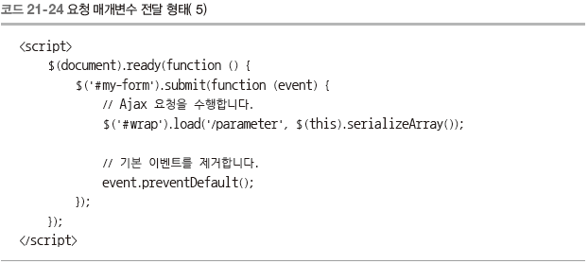
보조 메서드
보조 메서드
  요청 매개변수 전달 형태(5)

Slide 35
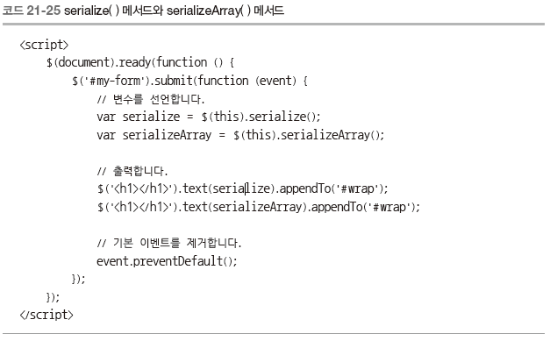
보조 메서드
보조 메서드
  serialize( ) 메서드와 serializeArray( ) 메서드
  serialize ( ) 메서드는 쿼리 문자열을 리턴
  serializeArray ( ) 메서드는 배열로 리턴

Slide 36
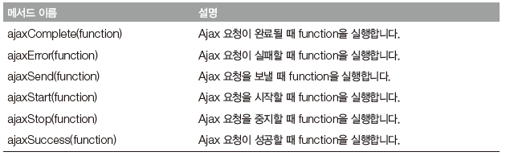
이벤트 관리
이벤트 관리
  jQuery Ajax 이벤트 연결 메서드

